Slide 1
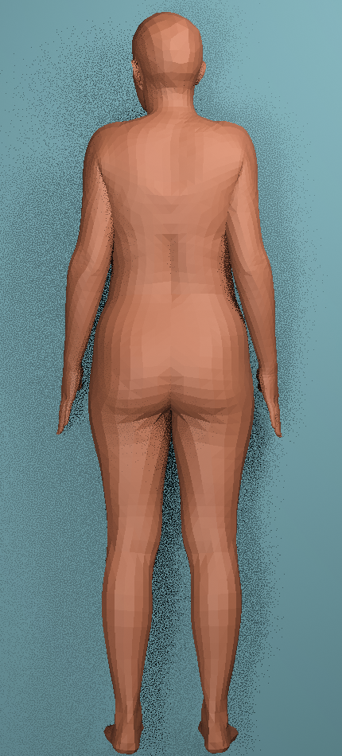
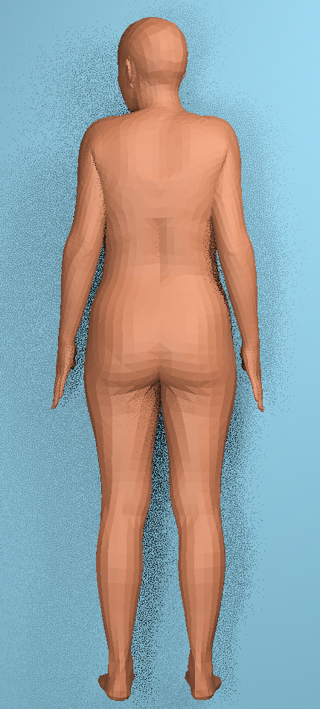
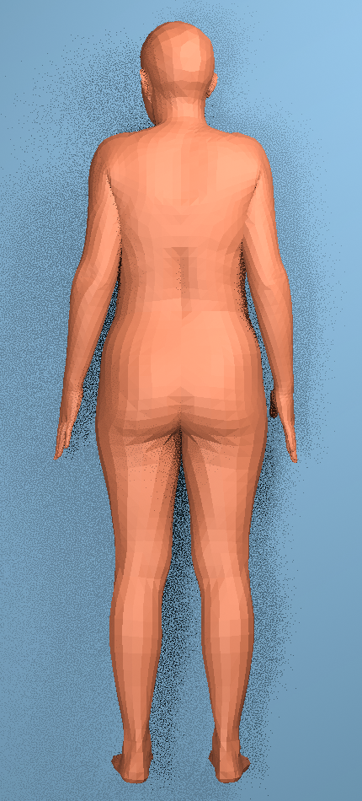
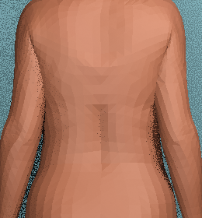
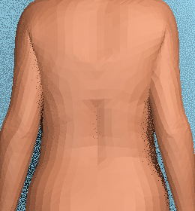
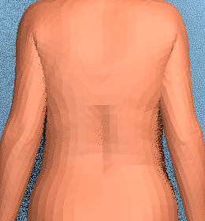
第一版定位模型验证
TinyHeatmapNet：RGB输入 → 20个工程测试点的二维位置预测
组合留出
体型留出
姿势留出
完整测试集结果
示例：C03 × D06
示例：C06 × P2
示例：C02 × D01
划分方式 | 测试图 | 平均2D 像素 | 平均3D 毫米
组合留出 | 62 | 3.212 | 6.012
体型留出 | 100 | 3.353 | 6.281
姿势留出 | 65 | 4.400 | 8.193
背部局部放大
背部局部放大
背部局部放大
统计全部测试图中的可见点
同一批360张数据，三种独立划分实验
三维位置由预测二维位置结合深度恢复
RGB → 二维预测 → 场景深度 → 三维反投影
标签 GT
预测 Pred
偏差
左侧仅为案例，选择正常主俯拍中接近中位误差的样本。工程点非医学真值，不用于接触安全结论。
Notes:
数据来源：[{"split":"COMBINATION_HOLDOUT","sample":"PILOT_0111__C03_LONG_NARROW__D06_THORAX_EXTENSION_P4__NORMAL_MAIN__A06","selection":"Median-nearest mean visible 2D error within NORMAL_MAIN test subset","example_mean2d":2.262498505137391},{"split":"SHAPE_HOLDOUT","sample":"PILOT_0032__C06_THIN_NARROW__P2_HEAD_POS35__NORMAL_MAIN__A01","selection":"Median-nearest mean visible 2D error within NORMAL_MAIN test subset","example_mean2d":2.265359127278325},{"split":"POSE_HOLDOUT","sample":"PILOT_0103__C02_SHORT_NARROW_THIN__D01_SCAPULA_ABDUCTION_PAIR_P6__NORMAL_MAIN__A06","selection":"Median-nearest mean visible 2D error within NORMAL_MAIN test subset","example_mean2d":3.1307891308623765}]。统计来自2026-08-31_20-05-31_ENGINEERING_PILOT_BASELINE_V1的independent_evaluation.json；划分来自evaluation_splits_v1.json。绿色空心圆为GT，红叉为Pred，黄线连接真实坐标。底图仅裁剪，不生成或变形人体。3D为可见点预测UV+scene depth反投影误差；C4挑战集不在主测试均值内。

